Slide 1

Машинное Обучение
Лекция 2.01
В которой мы обсудим методы Машинного обучения основанные на расстоянии
Долганов Антон Юрьевич

Slide 2

.
Содержание
Ближайшие Соседи
Классификация к-Ближайших Соседей
Регрессия к-Ближайших Соседей

Slide 3
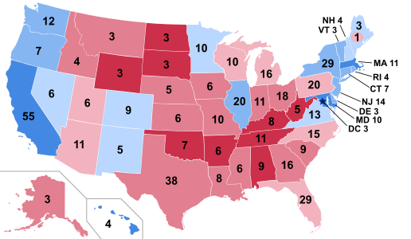
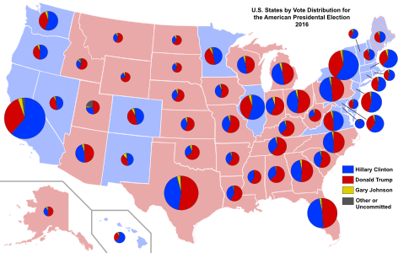
«Мотивация»
Президентские выборы в США 2016

Slide 4
Содержание
Ближайшие Соседи
Классификация к-Ближайших Соседей
Регрессия к-Ближайших Соседей

Slide 5
k-Nearest Neighbors Classifier Классификация к-Ближайших Соседей
.
Шаг 1
Выберите метрику Расстояния
Шаг 2
Выберите тип Весов
Шаг 3
Выберите число k
Шаг 4
Для новых точек, учитывая набор обучающих данных, найдите самый популярный класс среди k ближайших точек.
Веса
Расстояние

Slide 6
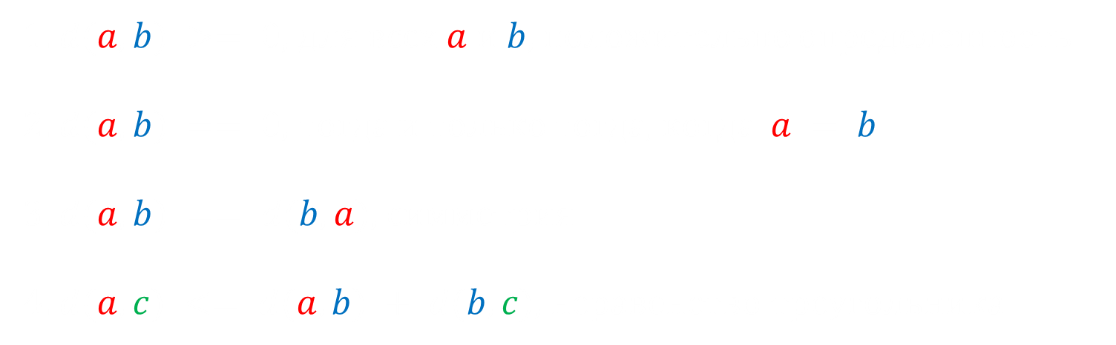
Расстояние
.
1. $d(a, b) >= 0$, для всех $a$ и $b$, положительно определенность
2. $d(a, b) == 0$, тогда и только тогда, когда $a = b$
3. $d(a, b) == d(b, a)$, симметрия
4. $d(a, c) <= d(a, b) + d(b, c)$, неравенство треугольника

Slide 7





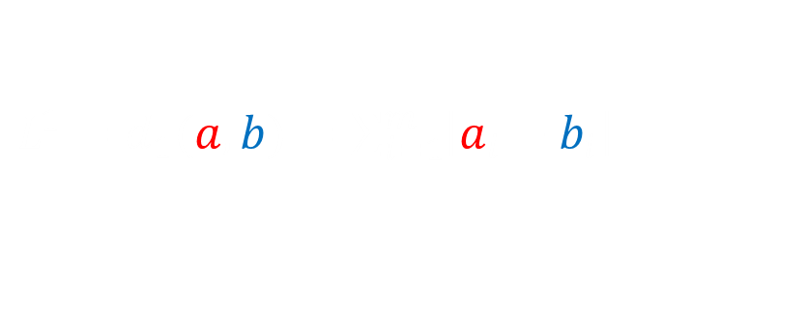

Расстояние
.
$$a,b{ \text{ϵ}ℝ}^{m}$$
${L^{2}=d}_{2}(a,b)={\{\sum_{i=1}^{m}{{\left|a_{i}−b_{i}\right|}^{2}}\}}^{1/2}$
Евклидово расстояние
${L^{1}=d}_{1}(a,b)=\sum_{i=1}^{m}{\left|a_{i}−b_{i}\right|}$
Манхэттенское расстояние
$${L^{∞}=d}_{∞}(a,b)=\max{(\left|a_{i}−b_{i}\right|)}$$
Расстояние Чебышева
${L^{p}=d}_{p}(a,b)={\{\sum_{i=1}^{m}{{\left|a_{i}−b_{i}\right|}^{p}}\}}^{1/p}$
Расстояние Минковского
P=1
P ~ 1.5
P=2
P~∞

Slide 8
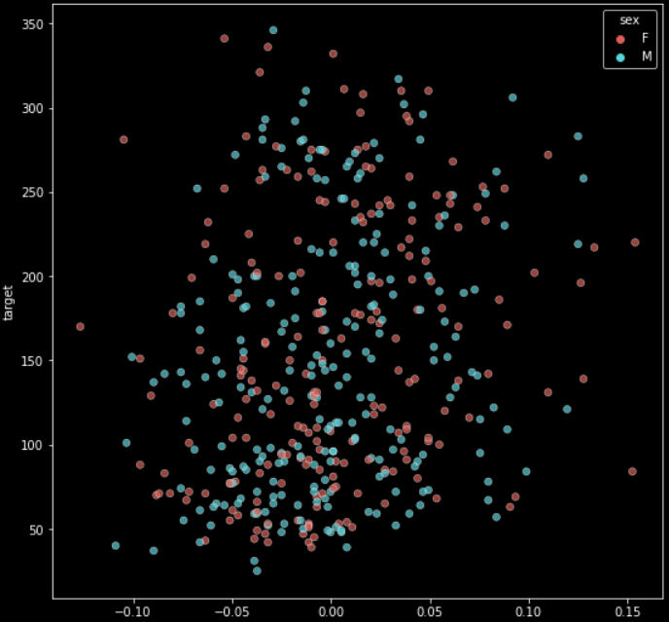
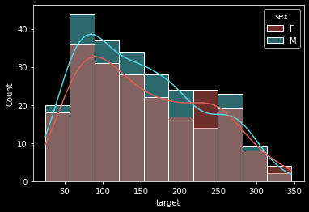
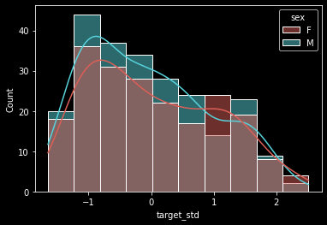


Стандартизация Данных
.
$$X{ \text{ϵ} \text{ℝ}}^{n×p}$$
$${\text{X}}^{′}\text{=}\frac{(x_{ij}−μ_{j}\text{)}}{σ_{j}}$$
$μ_{j}$ среднее значение j-го признака
$σ_{j}$ стандартное отклонение j-го признака

Slide 9


Добавочный пример про «а зачем Стандартизировать»?
.
Человек | Возраст | Зарплата
Аркадий | 30 | 100 000
Борис | 30 | 100 005
Василий | 35 | 100 000
Человек | Возраст | Зарплата
Аркадий | 30 | 100 000
Борис | 30 | 101 000
Василий | 35 | 100 000
$$d_{2}(a,b)$$
$$d_{2}(a,b)$$
 | Аркадий | Борис | Василий
Аркадий | * | 5 | 5
Борис | 5 | * | 7.07
Василий | 5 | 7.07 | *
 | Аркадий | Борис | Василий
Аркадий | * | 1000 | 5
Борис | 1000 | * | 1000.01
Василий | 5 | 1000.01 | *

Slide 10
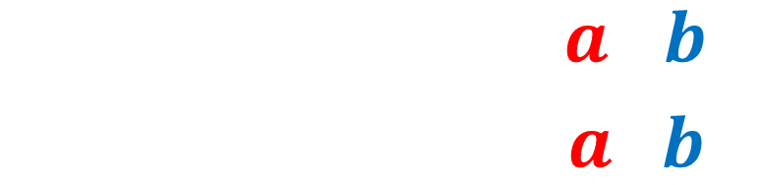
Не совсем метрика: Косинусное Расстояние
.
$$1−cos{θ=1−\frac{a∙b}{|a||b|}}$$
Человек | Возраст | Зарплата
Аркадий | 30 | 100 000
Борис | 30 | 101 000
Василий | 35 | 100 000
 | Аркадий | Борис | Василий
Аркадий | * | 4.4e-12 | 1.2e-09
Борис | 4.4e-12 | * | 1.4e-09
Василий | 1.2e-09 | 1.4e-09 | *

Slide 11
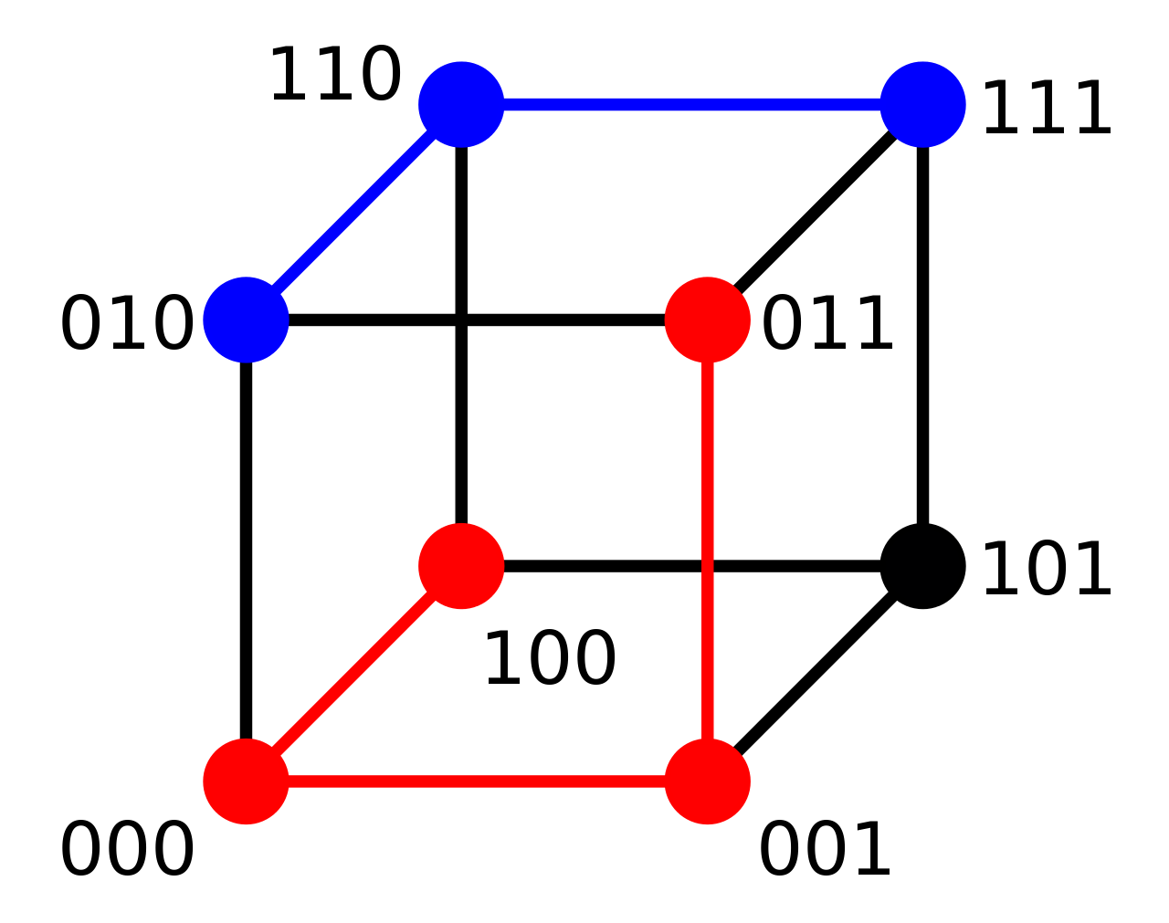


Про категориальные данные: Расстояние Хэмминга
.
число позиций, в которых соответствующие символы двух слов одинаковой длины различны
$$d\left(love, hate\right)=3$$
$$d\left(1984, 1Q84\right)=1$$
One-hot Encoding
https://en.wikipedia.org/wiki/Hamming_distance

Slide 12
Классификация к-Ближайших Соседей
.
Выбор числа k
Веса – однородные
uniform
?

Slide 13
Классификация к-Ближайших Соседей
.
Набор данных Ирисы: тренировочная и тестовая выборка
Тренировочная выборка
 | sepal length (cm) | sepal width (cm) | petal length (cm) | petal width (cm) | target names
1 | 4.9 | 3 | 1.4 | 0.2 | setosa
2 | 4.7 | 3.2 | 1.3 | 0.2 | setosa
3 | 4.6 | 3.1 | 1.5 | 0.2 | setosa
4 | 5 | 3.6 | 1.4 | 0.2 | setosa
51 | 6.4 | 3.2 | 4.5 | 1.5 | versicolor
52 | 6.9 | 3.1 | 4.9 | 1.5 | versicolor
53 | 5.5 | 2.3 | 4 | 1.3 | versicolor
54 | 6.5 | 2.8 | 4.6 | 1.5 | versicolor
101 | 5.8 | 2.7 | 5.1 | 1.9 | virginica
102 | 7.1 | 3 | 5.9 | 2.1 | virginica
103 | 6.3 | 2.9 | 5.6 | 1.8 | virginica
104 | 6.5 | 3 | 5.8 | 2.2 | virginica
Тестовые данные x
6.1 | 3.1 | 5.1 | 1.7

Slide 14
Классификация к-Ближайших Соседей
.
Набор данных Ирисы: оценка расстояния
Тренировочная выборка
Тестовые данные x
 | sepal length (cm) | sepal width (cm) | petal length (cm) | petal width (cm) | Target names | distance
1 | 4.9 | 3 | 1.4 | 0.2 | setosa | 4.170132
2 | 4.7 | 3.2 | 1.3 | 0.2 | setosa | 4.319722
3 | 4.6 | 3.1 | 1.5 | 0.2 | setosa | 4.178516
4 | 5 | 3.6 | 1.4 | 0.2 | setosa | 4.171331
51 | 6.4 | 3.2 | 4.5 | 1.5 | versicolor | 0.707107
52 | 6.9 | 3.1 | 4.9 | 1.5 | versicolor | 0.848528
53 | 5.5 | 2.3 | 4 | 1.3 | versicolor | 1.53948
54 | 6.5 | 2.8 | 4.6 | 1.5 | versicolor | 0.734847
101 | 5.8 | 2.7 | 5.1 | 1.9 | virginica | 0.538516
102 | 7.1 | 3 | 5.9 | 2.1 | virginica | 1.345362
103 | 6.3 | 2.9 | 5.6 | 1.8 | virginica | 0.583095
104 | 6.5 | 3 | 5.8 | 2.2 | virginica | 0.953939
6.1 | 3.1 | 5.1 | 1.7
df['distance']=[math.sqrt(((sl-x[0])**2)+((sw-x[1])**2)+
((pl-x[2])**2)+((pw-x[3])**2))for (sl,sw,pl,pw)
in zip(df['sepal length (cm)'],df['sepal width (cm)’],
df['petal length (cm)'],df['petal width (cm)'])]

Slide 15
Классификация к-Ближайших Соседей
.
Набор данных Ирисы: сортируем по расстоянию
Тренировочная выборка
Тестовые данные x
df.sort_values('distance')
6.1 | 3.1 | 5.1 | 1.7
 | sepal length (cm) | sepal width (cm) | petal length (cm) | petal width (cm) | target names | distance
101 | 5.8 | 2.7 | 5.1 | 1.9 | virginica | 0.538516
103 | 6.3 | 2.9 | 5.6 | 1.8 | virginica | 0.583095
51 | 6.4 | 3.2 | 4.5 | 1.5 | versicolor | 0.707107
54 | 6.5 | 2.8 | 4.6 | 1.5 | versicolor | 0.734847
52 | 6.9 | 3.1 | 4.9 | 1.5 | versicolor | 0.848528
104 | 6.5 | 3 | 5.8 | 2.2 | virginica | 0.953939
102 | 7.1 | 3 | 5.9 | 2.1 | virginica | 1.345362
53 | 5.5 | 2.3 | 4 | 1.3 | versicolor | 1.53948
1 | 4.9 | 3 | 1.4 | 0.2 | setosa | 4.170132
4 | 5 | 3.6 | 1.4 | 0.2 | setosa | 4.171331
3 | 4.6 | 3.1 | 1.5 | 0.2 | setosa | 4.178516
2 | 4.7 | 3.2 | 1.3 | 0.2 | setosa | 4.319722

Slide 16
Классификация к-Ближайших Соседей
.
Набор данных Ирисы: выбор К
Тестовые данные x
Тренировочная выборка
 | sepal length (cm) | sepal width (cm) | petal length (cm) | petal width (cm) | target names | distance
101 | 5.8 | 2.7 | 5.1 | 1.9 | virginica | 0.538516
103 | 6.3 | 2.9 | 5.6 | 1.8 | virginica | 0.583095
51 | 6.4 | 3.2 | 4.5 | 1.5 | versicolor | 0.707107
54 | 6.5 | 2.8 | 4.6 | 1.5 | versicolor | 0.734847
52 | 6.9 | 3.1 | 4.9 | 1.5 | versicolor | 0.848528
104 | 6.5 | 3 | 5.8 | 2.2 | virginica | 0.953939
102 | 7.1 | 3 | 5.9 | 2.1 | virginica | 1.345362
53 | 5.5 | 2.3 | 4 | 1.3 | versicolor | 1.53948
1 | 4.9 | 3 | 1.4 | 0.2 | setosa | 4.170132
4 | 5 | 3.6 | 1.4 | 0.2 | setosa | 4.171331
3 | 4.6 | 3.1 | 1.5 | 0.2 | setosa | 4.178516
2 | 4.7 | 3.2 | 1.3 | 0.2 | setosa | 4.319722
6.1 | 3.1 | 5.1 | 1.7
k =1 | virginica
k =2 | virginica
k =3 | virginica
k =4 | virginica/versicolor
k =5 | versicolor
k =6 | virginica/versicolor
k =7 | virginica

Slide 17
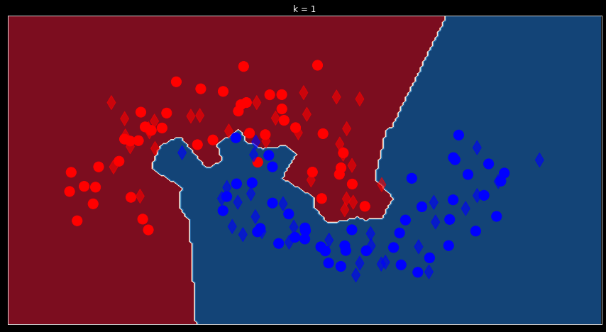
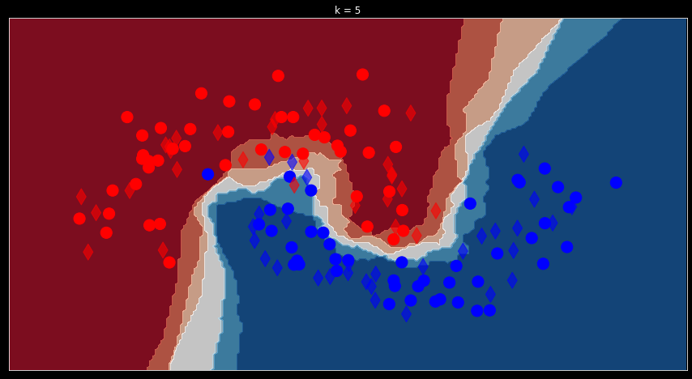
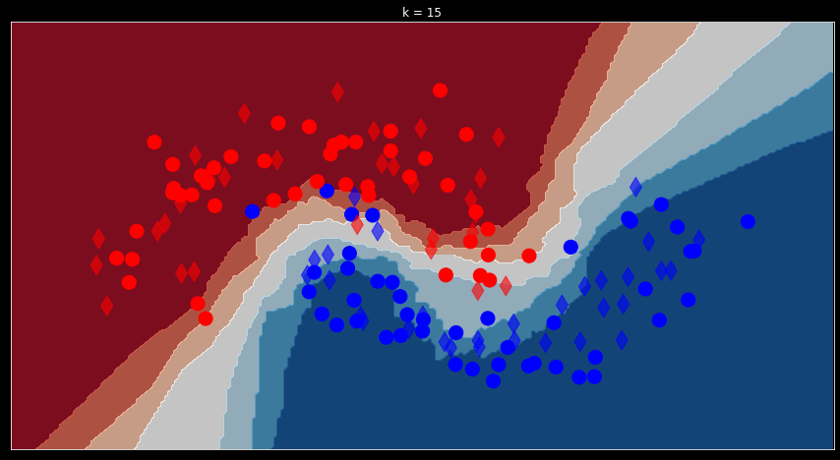
Классификация к-Ближайших Соседей
.
Влияние k

Slide 18

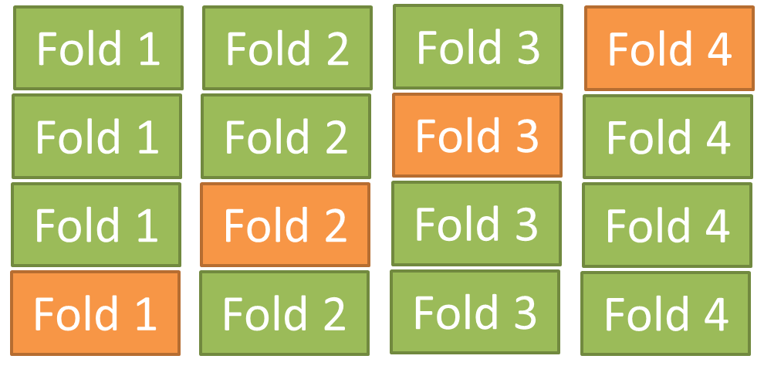
.
Классификация к-Ближайших Соседей
Перекрестная проверка для подбора К

Slide 19



Классификация к-Ближайших Соседей
.
Веса
чем дальше пример, тем меньше вклад учитывается его «голосом»
$$w_{i}\sim \frac{1}{d\left(x,i\right)}$$
?
Разный вес для разных классов
$$w_{blue}=a$$
$$w_{red}=b$$

Slide 20
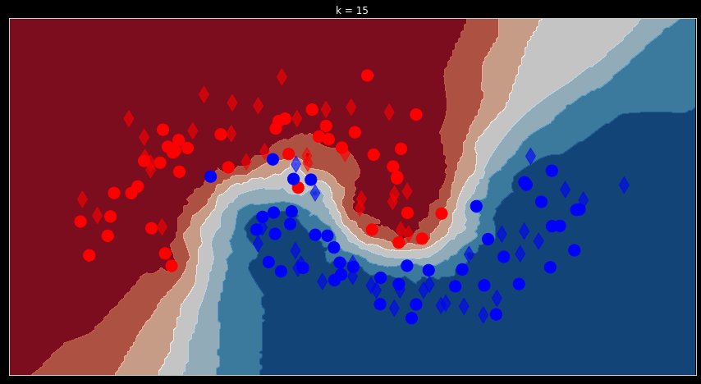
Классификация к-Ближайших Соседей
.
Разные Веса
Веса - uniform
Веса - distance

Slide 21
Классификация к-Ближайших Соседей
.
Python
from sklearn.neighbors import KNeighborsClassifier
kNN_clf = KNeighborsClassifier(n_neighbors=k, weights=weights )
KNeighborsClassifier(algorithm='auto', leaf_size=30, metric='minkowski', metric_params=None, n_jobs=None, n_neighbors=8, p=2, weights='distance')
kNN_clf.fit(X_train, y_train)
y_predict=kNN_clf.predict(X_test)
Z = kNN_clf.predict_proba(X)

Slide 22
Классификация к-Ближайших Соседей
.
Python
Выбор Наилучших Параметров
from sklearn.model_selection import GridSearchCV
from sklearn.model_selection import StratifiedKFold
parameters = {'n_neighbors':np.arange(1,20,2), 'weights':['uniform', 'distance']}
kNN_clf_search = GridSearchCV(estimator = KNeighborsClassifier(), param_grid=parameters ,cv=StratifiedKFold(n_splits=5))
kNN_clf_search.fit(X_train, y_train)
kNN_clf_best=kNN_clf_search.best_estimator_
kNN_clf_best.fit(X_train, y_train)
kNN_clf_search.cv_results_

Slide 23
Содержание
Ближайшие Соседи
Классификация к-Ближайших Соседей
Регрессия к-Ближайших Соседей

Slide 24
Регрессия к-Ближайших Соседей
.
Шаг 1
Выберите метрику Расстояния
Шаг 2
Выберите тип Весов
Шаг 3
Выберите число k
Шаг 4
Для новых точек, учитывая набор обучающих данных, оцените средние значения k ближайших точек
Веса
Расстояние

Slide 25
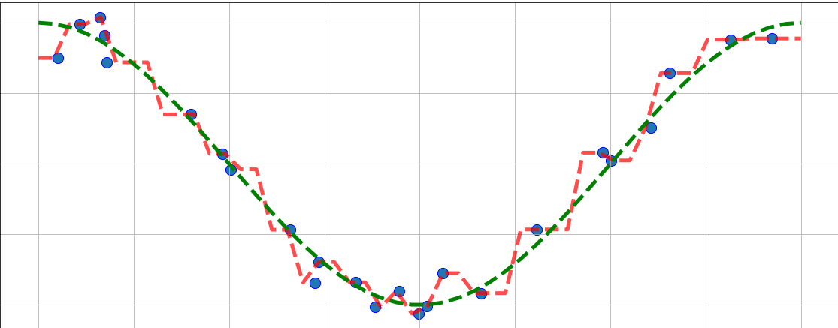
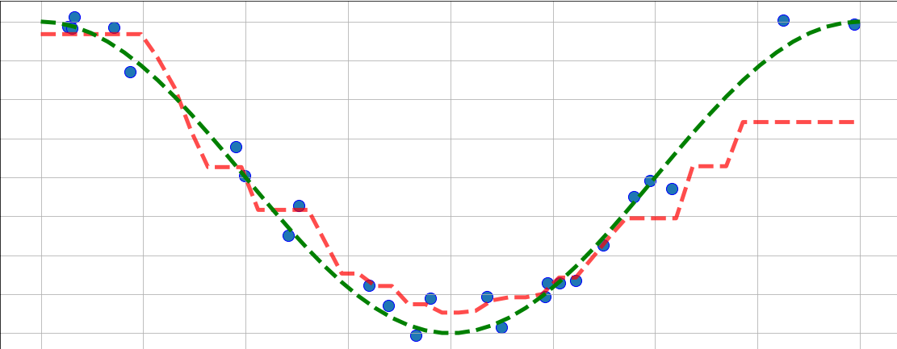
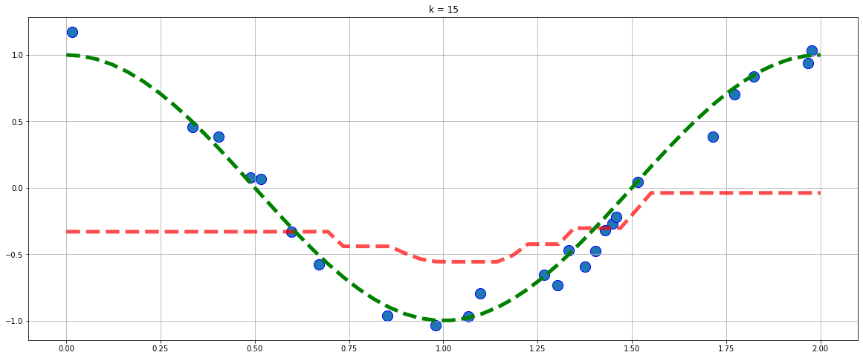
Регрессия к-Ближайших Соседей
.
Разные k
к = 1
к = 5
к = 15

Slide 26
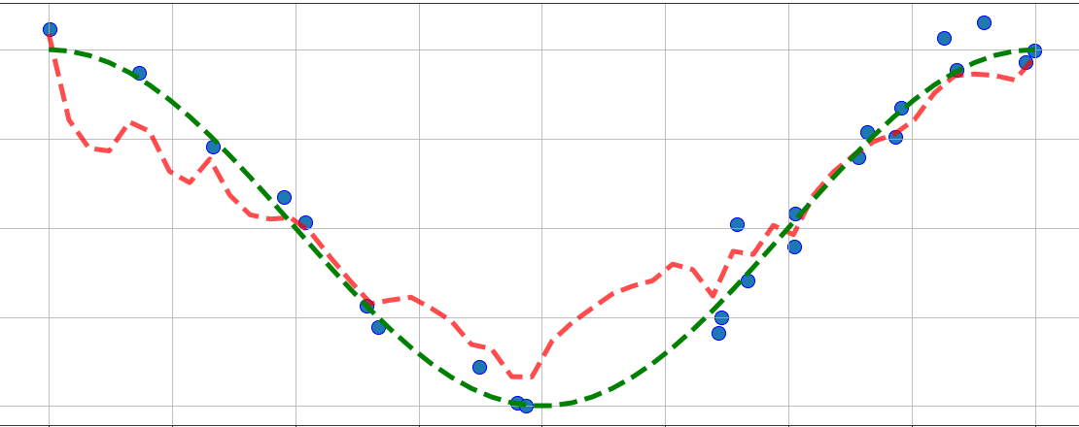
Регрессия к-Ближайших Соседей
.
Разные веса
Веса - uniform
Веса - distance

Slide 27
Регрессия к-Ближайших Соседей
.
Набор данных Диабет: тренировочная и тестовая выборка
Тренировочная выборка
Тестовые данные x
 | bmi | bp | target
1 | -0.051474 | -0.026328 | 75
2 | 0.044451 | -0.005671 | 141
3 | -0.011595 | -0.036656 | 206
4 | -0.036385 | 0.021872 | 135
5 | -0.040696 | -0.019442 | 97
6 | -0.047163 | -0.015999 | 138
7 | -0.001895 | 0.06663 | 63
8 | 0.061696 | -0.040099 | 110
9 | 0.039062 | -0.033214 | 310
10 | -0.083808 | 0.008101 | 101
0.0 | 0.0

Slide 28
Регрессия к-Ближайших Соседей
.
Набор данных Диабет: оценка расстояния
Тренировочная выборка
Тестовые данные x
 | bmi | bp | target | distance
1 | -0.051474 | -0.026328 | 75 | 0.057816
2 | 0.044451 | -0.005671 | 141 | 0.044811
3 | -0.011595 | -0.036656 | 206 | 0.038447
4 | -0.036385 | 0.021872 | 135 | 0.042453
5 | -0.040696 | -0.019442 | 97 | 0.045102
6 | -0.047163 | -0.015999 | 138 | 0.049803
7 | -0.001895 | 0.06663 | 63 | 0.066657
8 | 0.061696 | -0.040099 | 110 | 0.073582
9 | 0.039062 | -0.033214 | 310 | 0.051274
10 | -0.083808 | 0.008101 | 101 | 0.084199
0.0 | 0.0
df['distance']=[math.sqrt(((bmi-x[0])**2)+((bp-x[1])**2))
for (bmi,bp) in zip(df['bmi'],df['bp'])]

Slide 29
Регрессия к-Ближайших Соседей
.
Набор данных Диабет: Сортировка по Расстоянию
Тренировочная выборка
Тестовые данные x
 | bmi | bp | target | distance
3 | -0.011595 | -0.036656 | 206 | 0.038447
4 | -0.036385 | 0.021872 | 135 | 0.042453
2 | 0.044451 | -0.005671 | 141 | 0.044811
5 | -0.040696 | -0.019442 | 97 | 0.045102
6 | -0.047163 | -0.015999 | 138 | 0.049803
9 | 0.039062 | -0.033214 | 310 | 0.051274
1 | -0.051474 | -0.026328 | 75 | 0.057816
7 | -0.001895 | 0.06663 | 63 | 0.066657
8 | 0.061696 | -0.040099 | 110 | 0.073582
10 | -0.083808 | 0.008101 | 101 | 0.084199
0.0 | 0.0
df.sort_values('distance')

Slide 30
Регрессия к-Ближайших Соседей
.
Набор данных Диабет: Выбор k
Тренировочная выборка
Тестовые данные x
 | bmi | bp | target | distance | predict
3 | -0.011595 | -0.036656 | 206 | 0.038447 | 206
4 | -0.036385 | 0.021872 | 135 | 0.042453 | 170.5
2 | 0.044451 | -0.005671 | 141 | 0.044811 | 160.667
5 | -0.040696 | -0.019442 | 97 | 0.045102 | 144.75
6 | -0.047163 | -0.015999 | 138 | 0.049803 | 143.4
9 | 0.039062 | -0.033214 | 310 | 0.051274 | 171.167
1 | -0.051474 | -0.026328 | 75 | 0.057816 | 157.429
7 | -0.001895 | 0.06663 | 63 | 0.066657 | 145.625
8 | 0.061696 | -0.040099 | 110 | 0.073582 | 141.667
10 | -0.083808 | 0.008101 | 101 | 0.084199 | 137.6
0.0 | 0.0
k =1
k =2
k =3
k =4
k =5
k =6
k =7
df['predict']=[np.mean(df['target'][0:k+1]) for k in range(10)]

Slide 31
Регрессия к-Ближайших Соседей
.
Python
from sklearn.neighbors import KNeighborsRegressor
kNN_reg = KNeighborsRegressor(n_neighbors=k, weights=weights )
KNeighborsRegressor(algorithm='auto', leaf_size=30, metric='minkowski', metric_params=None, n_jobs=None, n_neighbors=8, p=2, weights='distance')
kNN_reg.fit(X_train, y_train)
y_predict=kNN_reg.predict(X_test)
R2 = kNN_reg.score(X,y)

Slide 32
Регрессия к-Ближайших Соседей
.
Python
Выбор наилучших параметров
from sklearn.model_selection import RandomizedSearchCV
from sklearn.model_selection import ShuffleSplit
parameters = {'n_neighbors':stats.randint(1,50),
'weights':['uniform', 'distance']}
kNN_reg_search = RandomizedSearchCV(estimator = KNeighborsRegressor(), param_distributions=parameters ,
cv=ShuffleSplit(n_splits=5), n_iter = n_iter_search)
kNN_reg_search.fit(X_train, y_train)
kNN_reg_best=kNN_reg_search.best_estimator_
kNN_reg_best.fit(X_train, y_train)
kNN_reg_search.cv_results_

Slide 33

Методы к-Ближайших Соседей
.
S.W.O.T.
Сильные Стороны
Простой, универсальный, применим к любому типу распределения данных
Слабые стороны
Надо много хранить в памяти, чем больше размерность / размер выборки / классов, тем хуже
Возможности
Производительность значительно улучшается с б$\acute{о}$льшим количеством данных, хорошо работает в паре с уменьшением размерности
Трудности
Большие данные, интерпретация

Slide 34
Резюме
Ближайшие соседи
Классификация к-Ближайших Соседей
Регрессия к-Ближайших Соседей
расстояние, веса, k

Slide 35
Вопросы, пожелания, предложения
?????????

